Slide 1
Группа № 2 « Малыш»

Slide 2
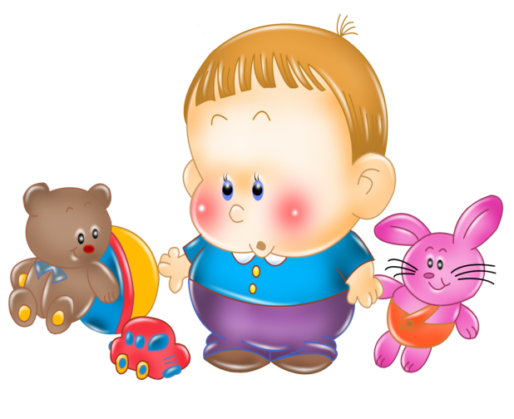

Slide 3
Воспитатель
Петрова Наталья Викторовна
Педагогическое кредо:
«С детьми всегда должна быть рядом,
Даря тепло и согревая взглядом,
Их в мир прекрасного вести,
И помнить заповедь – не навреди!»

Slide 4
Помощник воспитателя
Ешназарова
Гульшат Базаркельдиевна
Девиз: Несмотря на трудности пути вперёд с верой в себя иди;

Slide 5
Чей счастливый голосок Звонко заливается? Это в группе МАЛЫШОК детки собираются. Много дел у нас сегодня - Прыгать, бегать и играть. А потом вприпрыжку можно, И домой нам всем бежать.

Slide 6
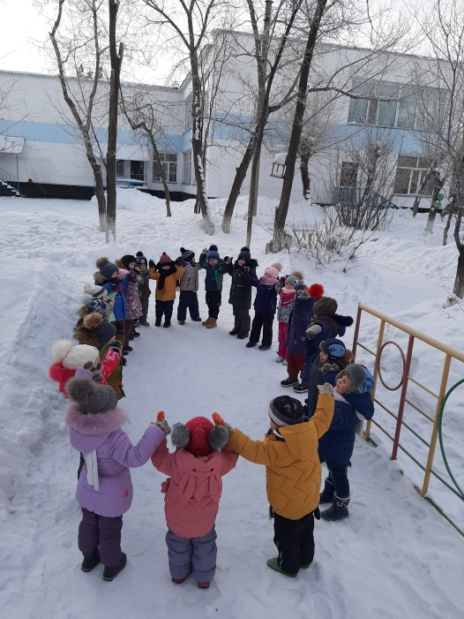
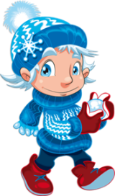
Мы очень дружные и веселые ребята.

Slide 7
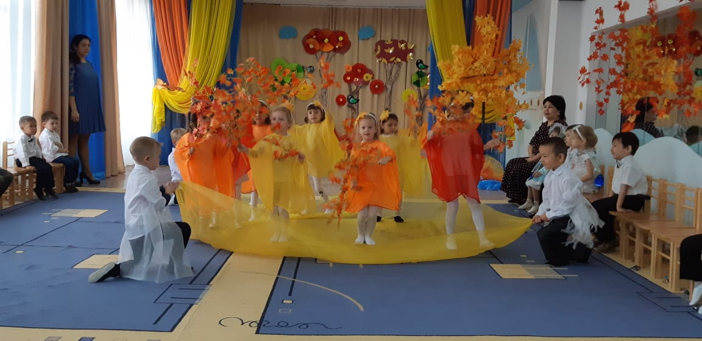
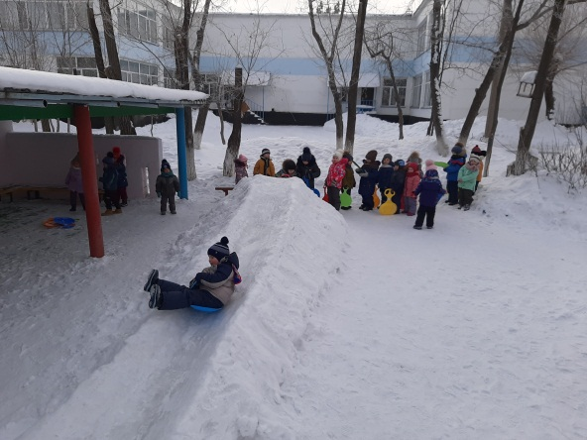
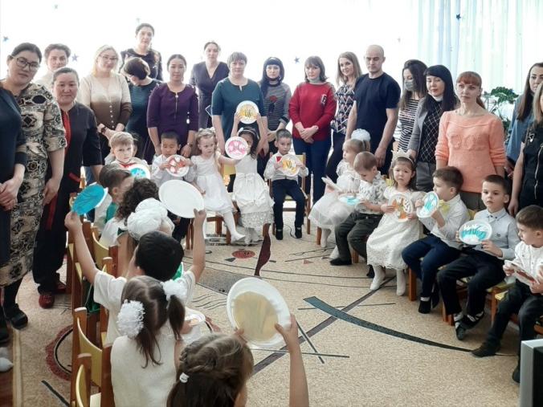
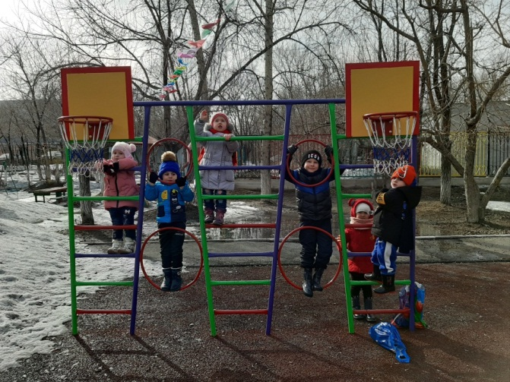
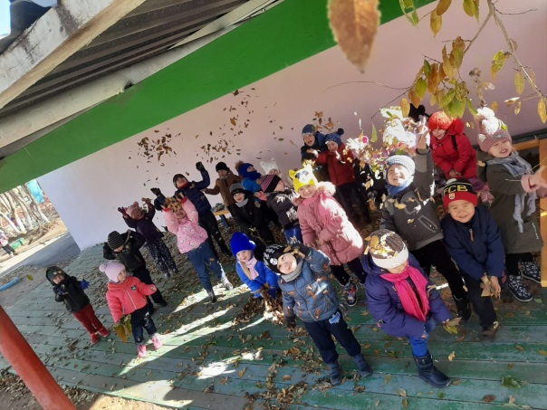
В группе особое внимание уделяется созданию благоприятных условий для установления доброжелательных отношений между детьми, соблюдению правил группы, развитию коммуникативных умений.

